Slide 1

TRƯỜNG TIỂU HỌC QUANG TRUNG
Sách kết nối tri thức với cuộc sống – Lớp 4
Năm học 2024-2025

MÔN: TIẾNG VIỆT
Viết: Luyện viết mở bài, kết bài cho bài văn miêu tả cây cối.
Giáo viên: Trịnh Thị Mơ

Slide 2
1. Đọc bài văn sau và trả lời câu hỏi.
Mảnh vườn nhỏ sau nhà ông bà có trồng một cây khế.
Từ một cây khế bé nhỏ khẳng khiu, vậy mà cây lớn vùn vụt, trổ đầy hoa tím đến nỗi ong vàng ham mật rủ nhau về xây tổ trên cành. Rồi khế ra quả từng chùm, từng chùm lủng lẳng. Quả nào cũng to, mỡ màng, mọng nước, kéo trĩu cả cành xuống. Bà tha hồ làm nộm, rang tép và kho cá với khế. Giáp Tết vừa rồi, ông phân phát từng chùm khế thật đẹp, tặng khách đến nhà chơi. Ông bảo đó là lộc của vườn nhà.
Cùng với cây cam, cây bưởi, cây hồng, cây khế mang lại vẻ đẹp bình dị cho mảnh vườn nhỏ nhà ông bà.
(Theo Vũ Tú Nam)
a. Mở bài giới thiệu thế nào về cây khế?
b. Ở đoạn kết, cây khế được nhận xét như thế nào?

Slide 3
1. Đọc bài văn sau và trả lời câu hỏi.
Mảnh vườn nhỏ sau nhà ông bà có trồng một cây khế.
Từ một cây khế bé nhỏ khẳng khiu, vậy mà cây lớn vùn vụt, trổ đầy hoa tím đến nỗi ong vàng ham mật rủ nhau về xây tổ trên cành. Rồi khế ra quả từng chùm, từng chùm lủng lẳng. Quả nào cũng to, mỡ màng, mọng nước, kéo trĩu cả cành xuống. Bà tha hồ làm nộm, rang tép và kho cá với khế. Giáp Tết vừa rồi, ông phân phát từng chùm khế thật đẹp, tặng khách đến nhà chơi. Ông bảo đó là lộc của vườn nhà.
Cùng với cây cam, cây bưởi, cây hồng, cây khế mang lại vẻ đẹp bình dị cho mảnh vườn nhỏ nhà ông bà.
Giới thiệu nơi cây khế được trồng.
Cây khế được nhận xét là mang đến một vẻ đẹp bình dị cho mảnh vườn nhỏ nhà ông bà.

Slide 4
2. Cách mở bài và kết bài dưới đây có gì khác với cách mở bài và kết bài của bài văn trên?
Mở bài: Mảnh vườn nhỏ sau nhà ông bà trồng rất nhiều cây ăn trái. Cây nào cũng xum xuê tán lá và bốn mùa thay nhau cho hoa thơm trái ngọt. Em thích nhất cây khế ở góc vườn. Bà bảo cây khế được ông trồng khi em tròn 1 tuổi.
Kết bài: Sắp đến sinh nhật lần thứ chín của em. Cây khế cũng tròn 8 tuổi. Rễ cây gân guốc trồi lên khỏi mặt đất. Em sẽ phụ giúp bà lấy ít bùn ao đắp quanh gốc cây. Em muốn cảm ơn cây khế đã cho mọi người quả quý quanh năm.

Slide 5
2. Cách mở bài và kết bài dưới đây có gì khác với cách mở bài và kết bài của bài văn trên?
Ở bài tập 1 | Ở bài tập 2
Mở bài: - Nêu tên cây, nơi trồng - Có 1 câu | Mở bài: - Giới thiệu khái quát về vẻ đẹp của khu vườn - Nêu tên cây, nơi trồng - Gồm 4 câu
Kết bài: - Nhận xét về vẻ đẹp của cây - Có 1 câu | Kết bài: Nói về một sự kiện gắn với cây - Kể về những việc sẽ làm để chăm sóc cây - Nêu tình cảm, suy nghĩ về cây - Gồm 5 câu
Notes:
Chiếu sau khi nghe HS trình bày

Slide 6
3. Xếp các mở bài, kết bài ở hai bài tập trên vào nhóm thích hợp:
trực tiếp
Mở bài
gián tiếp
mở rộng
Kết bài
không mở rộng

Slide 7
Mảnh vườn nhỏ sau nhà ông bà có trồng một cây khế.
Từ một cây khế bé nhỏ khẳng khiu, vậy mà cây lớn vùn vụt, trổ đầy hoa tím đến nỗi ong vàng ham mật rủ nhau về xây tổ trên cành. Rồi khế ra quả từng chùm, từng chùm lủng lẳng. Quả nào cũng to, mỡ màng, mọng nước, kéo trĩu cả cành xuống. Bà tha hồ làm nộm, rang tép và kho cá với khế. Giáp Tết vừa rồi, ông phân phát từng chùm khế thật đẹp, tặng khách đến nhà chơi. Ông bảo đó là lộc của vườn nhà.
Cùng với cây cam, cây bưởi, cây hồng, cây khế mang lại vẻ đẹp bình dị cho mảnh vườn nhỏ nhà ông bà.
Mở bài trực tiếp.
Kết bài không mở rộng.

Slide 8
Mở bài: Mảnh vườn nhỏ sau nhà ông bà trồng rất nhiều cây ăn trái. Cây nào cũng xum xuê tán lá và bốn mùa thay nhau cho hoa thơm trái ngọt. Em thích nhất cây khế ở góc vườn. Bà bảo cây khế được ông trồng khi em tròn 1 tuổi.
Mở bài gián tiếp.
Kết bài: Sắp đến sinh nhật lần thứ chín của em. Cây khế cũng tròn 8 tuổi. Rễ cây gân guốc trồi lên khỏi mặt đất. Em sẽ phụ giúp bà lấy ít bùn ao đắp quanh gốc cây. Em muốn cảm ơn cây khế đã cho mọi người quả quý quanh năm.
Kết bài mở rộng.

Slide 9
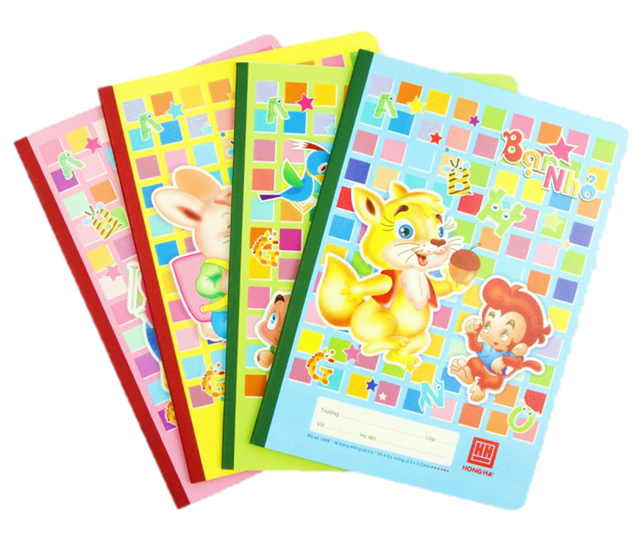
4. Viết mở bài và kết bài cho bài văn miêu tả một cây mà em biết.

Slide 10
4. Viết mở bài và kết bài cho bài văn miêu tả một cây mà em biết.
Mở bài:
Hè về, nắng trong vắt như mật ong, gió thoảng từng cơn oi nồng. Bọn học trò chúng em bận bịu với những bài ôn thi, những dòng lưu bút viết vội. Một hương vị mùa hè lan tỏa khắp trường. Mọi người vội nhìn ra sân: hoa phượng nở đỏ sân trường rồi. Nhìn cây phượng vĩ trồng giữa sân trường em, chúng em biết mùa hè đã thật sự đến.

Slide 11
4. Viết mở bài và kết bài cho bài văn miêu tả một cây mà em biết.
Kết bài:
Cây phượng già đã chứng kiến bao niềm vui nỗi buồn của chúng em. Mỗi lần phượng nở hoa, lòng em lại rộn ràng lên những cảm xúc khó tả. Đó là lúc em khi sắp phải xa mái trường, xa cây phượng. Mai đây lớn khôn, em luôn nghĩ về ngôi trường tiểu học, nhớ tới cây phượng già thân quen này.

Slide 12
DẶN DÒ

